Slide 1
QT第二次实验 窗口、控件及基本绘图
通信1602
萨吉代
1403160206

Slide 2
一
实验准备
目录
二
原理及思路
CONTENTS
三
其他问题处理
四
心得及总结

Slide 3
一、实验准备·目的
了解使用QtCreator进行程序开发和调试的基本方法；
初步掌握窗口组件的创建、布局方法；
理解Qt的绘图系统和坐标系统；
正确处理鼠标事件；
掌握使用QPainter实现二维图形绘制的基本过程和基本方法。

Slide 4
一、实验准备· 任务
编写一个具备基本绘图功能的简单绘图程序，用户可以选择不同的画笔进行绘制，也可以选择不同的形状绘制
在右侧框“选项”内添加按钮，功能为使用图片
本实验不得使用界面编辑器制作用户界面。

Slide 5
二、实验思路
绘图窗口类
实现主功能窗口
用户绘图框架类
CenterFrame用户绘图框架类 | 容器窗口
DrawWidget绘图区窗口类 | 绘图区域窗口
MainWindow实现用户操作的主功能窗口 | 主窗口

Slide 6
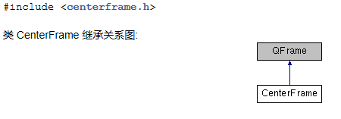
CenterFrame 用户绘图框架类
窗口容器，内含左侧绘图区和右侧功能区，集中管理用户的绘图指令 并将参数传递给DrawWidget类，使之能够正确绘图

Slide 7
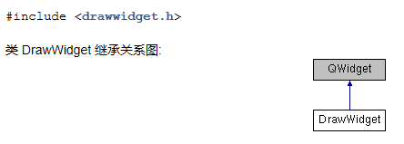
DrawWidget 绘图区窗口类
本类是绘图的核心对象之一，负责处理用户的绘图操作、画板对象的管理等工作。
绘图操作实现鼠标事件的处理， 画板的管理。
处理resizeEvent和 paintEvent。

Slide 8
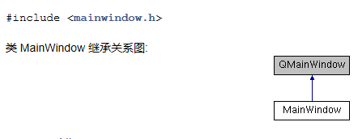
MainWindow 实现用户操作的主功能窗口
主要功能 创建工具栏菜单，创建绘图区， 连接相应的信号与槽
MainWindow 作为与用户交互的主要窗口，负责工具栏菜单等窗口控件的创建

Slide 9
二、实验思路·步骤
1. 窗口组件的创建、布局方法
2. Qt 的绘图系统
3. Qt 的画笔和画刷
4. 绘图设备（Paint Device
5. 坐标系统及渲染
6. 事件的响应与处理

Slide 10
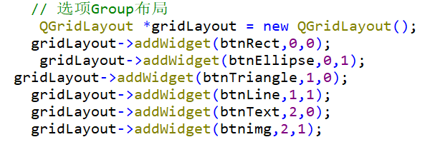
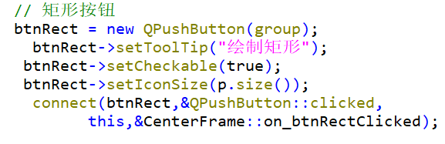
1. 窗口组件的创建、布局方法
控件对象定义、
创建控件并设置属性、
将该控件加入到特定的布局Layout中

Slide 11
2. Qt 的绘图系统
Qpainter
QPaintEngine
QPainterDevice
整个系统分三个类
• QPainter：用于执行绘图操作。
• QPaintDevice：二维空间的抽象层，是QPainter的绘制对象。
• QPaintEngine：提供了统一的接口，用于QPainter在不同的设备上进行绘制。

Slide 12
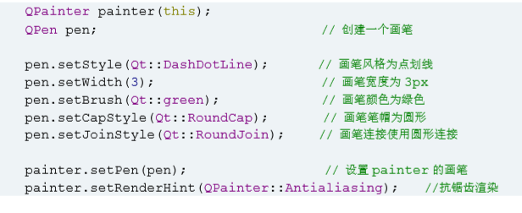
3. Qt 的画笔和画刷
画刷使用QBrush描述，定义了填充模式QPainter，具有填充样式style()、填充颜色color()、渐变gradient()以及纹理等属性
画笔使用QPen描述。画笔具有样式style()、宽度width()或widthF()、画刷brush()、笔帽样式capStyle()和连接样式joinStyle()等属性。

Slide 13
4. 绘图设备（Paint Device）
Qt 中QPainter类能够使用、进行绘制操作的绘图设备都是派生于 QPaintDevice 的子类。
在Qt 程序中，除自定义绘图设备外，QPainter能够绘制的对象是 QWidget、QImage、QPixmap、QPicture、QPrinter 和 QOpenGLPaintDevice 等类。

Slide 14
5. 坐标系统及渲染
QPaintDevice类是可以被绘制的对象的基类，
默认坐标系统位于设备的左上角，即坐标原点(0, 0)。
X轴由左向右增加，Y轴由上向下增加。基于像素坐标的默认单位是1像素。
QPainter支持坐标转换，例如：旋转、缩放

Slide 15
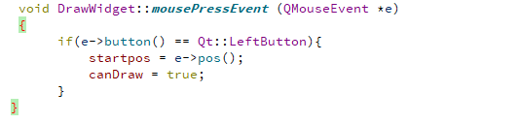
6. 事件的响应与处理
Qt 有很多诸如鼠标事件、键盘事件、尺寸变化事件、绘图事件等事件
本实验需要重载的事件主要有 2 大类：窗口绘制事件和鼠标事件。
对鼠标事件而言又可以分为鼠标按下事件mousePressEvent、鼠标移动事件mouseMoveEvent 、鼠标释放事件mouseReleasEvent。以下代码说明了鼠标事件的处理：

Slide 16

三、问题处理·按钮
1、我们需要用QPushButton定义按钮，并将它们绘制出来
2.按钮绘制好后则需要用QGridLayout来对这两个按钮进行布局
代码：

Slide 17
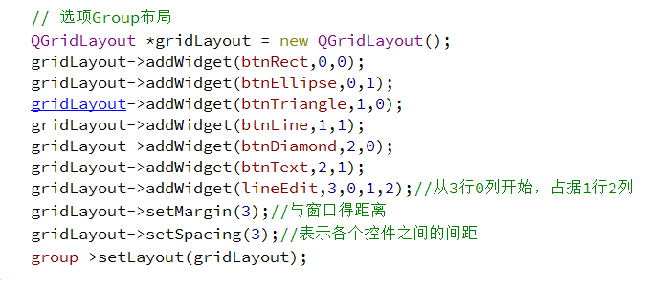
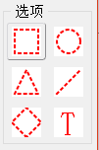
三、问题处理·按钮布局
对右侧窗口按钮进行布局的程序
Margin
Border
Spacing
1. 运用了QGridLayout网格进行布局。
2.margin用来设置按钮与窗口得距离。
3.spacing用来设置控件之间的距离。
4.boarder用来设置框架边缘的宽度。

Slide 18
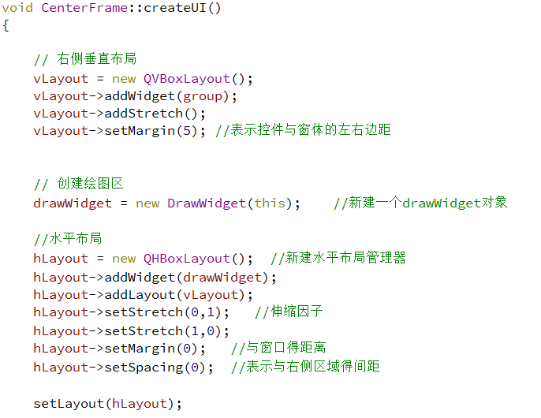
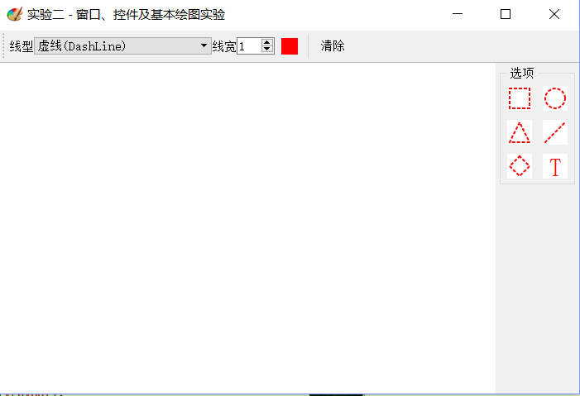
三、问题处理· 整体结构布局
对整体结构进行布局的程序：
实现结果：

Slide 19
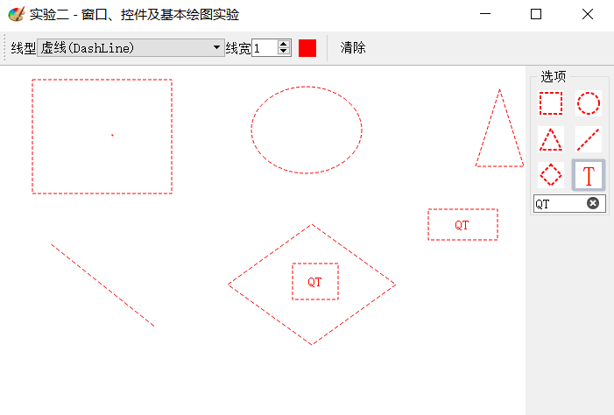
程序运行结果
主窗口MainWindow
绘图区窗口DrawWidget
容器窗口CenterFrame

Slide 20
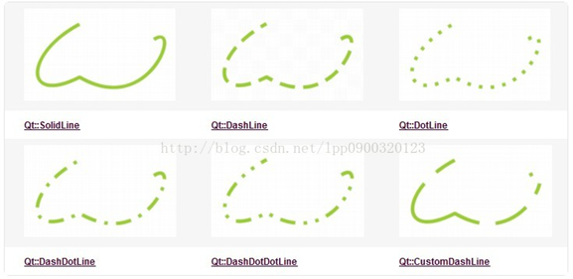
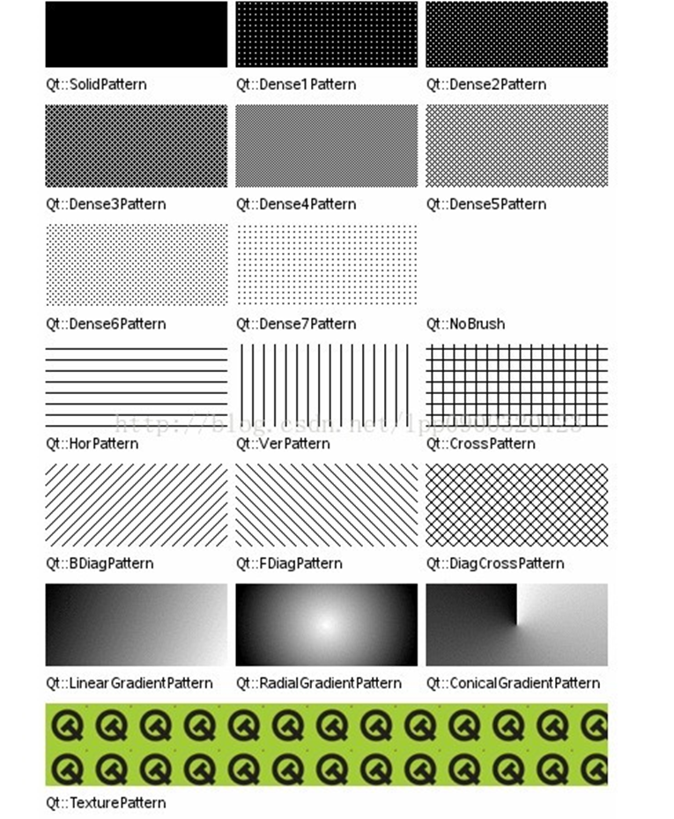
思考心得·painter中的pen和brush区别？
答：pen是用来绘制轮廓，而画刷brush用于填充的。

Slide 21
思考心得：如何进行布局（Layout）？
答：当用代码进行布局时，如果是Group布局，则先用QGridLayout分配一个new指针，再用addWidget将需要的控件和控件的位置加进去，设置一下margin和spacing，最后再setLayout
margin为控件与边框之间的距离；
spacing为控件与控件之间的距离；
boarder为框架边缘的宽度。

Slide 22
思考心得：使用枚举变量的好处是什么？
1、减少代码的数量，使代码更简洁；
2、枚举类可以作为swich语句的参数，使swich语句的可读性 提高。

Slide 23
思考心得：什么是三态按键？何时使用？
三态按键是相对于二态按键的，二态按键点一下就弹回来，例如这 次程序中的清除按键。而三态按键就像这次实验中的图形按钮，点一次是绘制图形，再点一次则绘制曲线。
当按键的功能不是决定性的时候，而是选择性的时候用三态按键，例如右上角的关闭按键不能用三态按键，而选项按钮可以用三态按键，选错了还可以再点一次取消。

Slide 24
思考心得：swich-case语句和if-else语句有何区别？
swich...case 会生成一个跳转来指示实际的case分支的地址，从而这个跳转表的索引号和swich的变量值是相等的，而if...else...是通过遍历条件来找到分支。
swich...case 的效率要比if...else...高。

Slide 25
思考心得：程序中那些是事件?什么是widget的？
鼠标点击事件 mousePressEvent()
鼠标移动事件 mouseMoveEvent()
鼠标释放事件 mouseReleaseEvent()
绘图事件 paintEvent()
窗口大小变化事件 resizeEvent()
更新widget的是update()

Slide 26
实验总结
通过这次实验，我学会了如何用代码进行界面布局。同时了解了QT绘画功能的基本原理，并且加深了对QT的认识。

Slide 27
谢谢观看

